Slide 1
COGNIÇÃO E PERCEPÇÃO
Equipe:
Carlos Henrique
Havana Alves
Liliane Alves
Priscilla Mendes
Rennan Lacerda

Slide 2
Sumário
Introdução
Psicologia Cognitiva
Cognição
Sensação
Percepção
Memória
Modelos Mentais
Aplicações em IA

Slide 3
Introdução
Estudo da mente não é novidade;
Johnson-Laird: a mente será sempre mais complicada do que qualquer teoria a seu respeito;
Existência de Ciências Cognitivas;

Slide 4
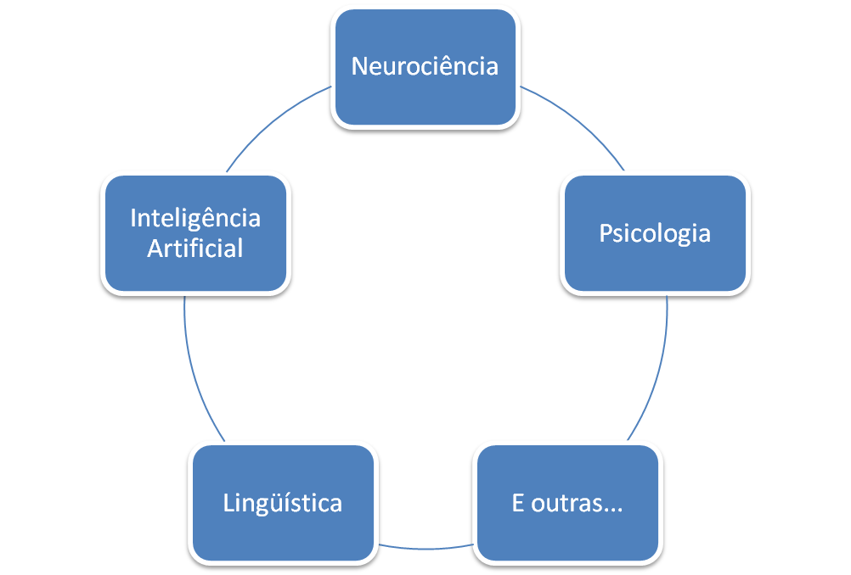
Introdução
Ciências Cognitivas

Slide 5
Psicologia Cognitiva
O que ela estuda?
Como se obtém e se seleciona informação acerca do mundo.
Como é que essa informação é armazenada na memória pelo cérebro;
Como é que esse conhecimento é usado para resolver problemas, para pensar e para exprimir a linguagem.

Slide 6
História da Psicologia Cognitiva
Paradigma anterior:
  Behaviorismo
Behaviorismo
  Foco na resposta a estímulos
  Mente “tábua rasa”
  Indivíduo passivo a responder ao meio
Psicologia cognitiva
  - Foco nos processos de conhecimento
  - Mente organiza a experiência (característica inata)
  - Indivíduo criativo a “arranjar” a informação

Slide 7
História da Psicologia Cognitiva
Precursores:
- Richard Tolman (mapas cognitivos)
- Bartlett (esquemas)
- Jean Piaget (estágios, estruturas, esquemas,...)
Fundadores:
- George Miller, Ulrich Neisser, Jerome Bruner, Donald Broadbent

Slide 8
Cognição
  Origem do termo em latim cognoscere (conhecer) e tem origem nos escritos de Platão e Aristóteles.
  Ato ou processo de conhecer.
  Inclui a atenção, a percepção, a memória, o raciocínio, o juízo, a imaginação, o pensamento e o discurso

Slide 9
Cognição
Limiar de Cognição
  A função biológica determina os limites da aprendizagem.
  Um cão irá operar sobre o ambiente da mesma forma que o homem?

Slide 10
Cognição
Como é que os seres cognitivos recolhem a informação do seu ambiente?
  Sensibilidade

Slide 11
Sensação
Capacidade de codificar certos aspectos da energia física e química do meio ambiente em impulsos nervosos.
Modalidades sensoriais nos humanos:
  Os cinco sentidos

Slide 12
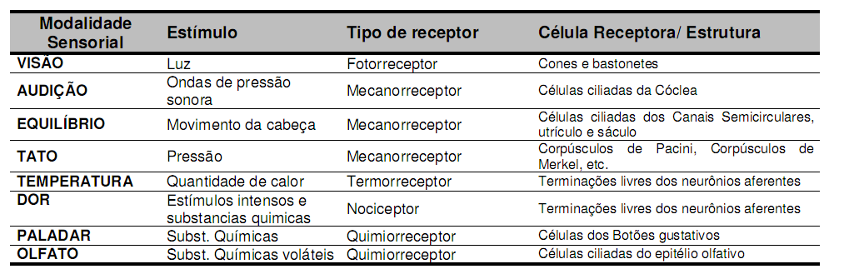
Sensação

Slide 13
Percepção
É o conjunto de processos pelos quais reconhecemos, organizamos e entendemos as sensações recebidas dos estímulos ambientais.
Sistema sensorial recebe os estímulos e o cérebro trata essas informações e acrescenta significado à elas

Slide 14
Percepção
Tericamente, todo ser humano tem capacidade de percepção, alguns com mais outros com menos.
Influenciada por fatores fisiológicos e por fatores ambientais.
Constância Perceptiva
  Sem ela não sobreviveríamos.

Slide 15
Percepção X Sensação
Um bebê de dois meses vê, ouve, saboreia e cheira, tem sensações de tato e de dor, etc. Porém, ainda não percebe o objeto como todo.

Slide 16
Percepção + Cognição
Para podermos interpretar a informação que nos é enviada do mundo, precisamos de esquemas cognitivos.

Slide 17
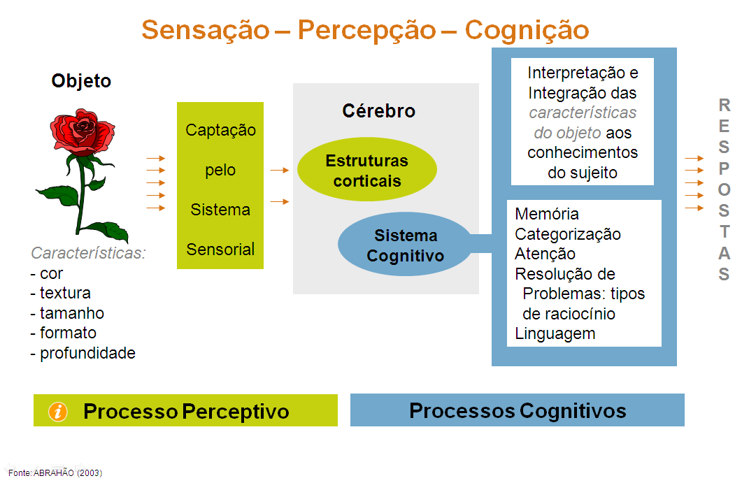
Percepção + Cognição

Slide 18
Memória
A informação que é percebida, é armazenada na memória para ser utilizada posteriormente.
Componentes fundamentais:
  Aquisição;
  Armazenamento;
  Recuperação.

Slide 19
Memória
Percepção
(entrada)‏
Ação
Utilização
(saída)‏
Codificação
Armazenamento
Recuperação
Processo de memorização

Slide 20
Memória
Classes de memória:
  Memória de longo termo;
  Memória de curto termo;
  Memória sensorial;

Slide 21
Memória
Memória
Sensorial
Buffer
Memória
de Curto
Termo - MCT
RAM
Memória
de Longo
Termo - MCT
Disco Rígido

Slide 22
Representações Mentais
Hipótese central da ciência cognitiva
O funcionamento da mente é melhor entendido em termos de representações mentais e procedimentos computacionais que atuam sobre as representações.
Pode-se distinguir entre representações mentais analógicas e proposicionais

Slide 23
Representações Mentais
Polêmica → imagens X proposições
Síntese das representações→modelos mentais

Slide 24
Modelos Mentais
Representações mentais produzidas pelas pessoas a partir de suas experiências com a realidade.

Slide 25
Modelos Mentais
Tipos
  Redes Semânticas → Conceitos
  Esquemas procedurais → Acontecimentos
  Modelos Estruturais → Estruturas

Slide 26
Modelos Mentais
Modelagem cognitiva conexionista
  Estudo dos aspectos cognitivos que podem ser bem embasados sobre a arquitetura conexionista
    Modelagem usando Redes Neurais Artificiais (RNAs)‏
Modelagem cognitiva simbólica
  Estudo dos aspectos cognitivos que podem ser bem embasados sobre a arquitetura simbólica
    Modelagem usando procedimentos de Inteligência Artificial

Slide 27
Aplicações em I.A
  Sistemas sensoriais
    Dispositivos emulando sensores como olhos e ouvidos– sinais com características físicas
    Câmera fotográfica virtual implementada usando recursos de computação gráfica e visão computacional.
  Sistemas perceptivos.
  Capazes de tratar as informações recebidas pelos sensores, traduzindo-os para representações de mais alto nível e de caráter mais abstrato (simbólico)

Slide 28
OBRIGADO!!!

